Slide 1

BOM DIA!

Slide 2


Daqui a pouco...
TREINAMENTO

Slide 3



Já informou seu nome e corretora no chat para a lista de presença?

Slide 4

Nossa Saúde
32 anos no mercado de Curitiba
Uma empresa 100% Paranaense !
Um dos maiores diferenciais:
DECISÃO LOCAL !

Slide 5


Uma nova proposta de valor para a sua saúde.
www.nossasaude.com.br
Redes sociais @nossasaudeoficial
ANS Nº 37260-9

Slide 6


Slide 7

Conceito

Slide 8

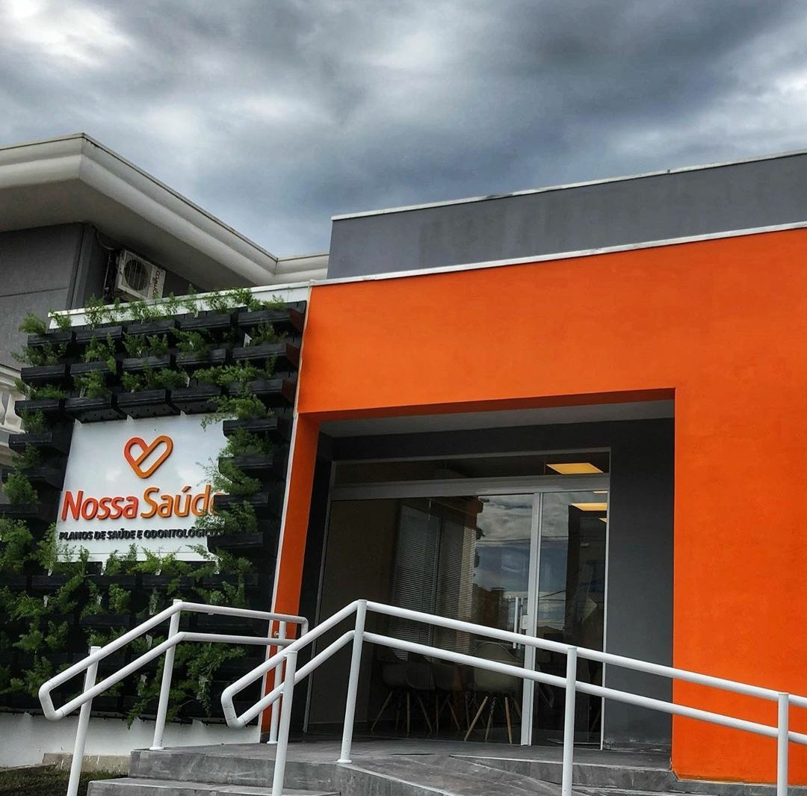
Diferenciais Nossa Saúde
NAI - Núcleo de Atenção Integrada
QUAL A FINALIDADE DO NAI?
R: o beneficiário estará vinculado à equipe de Atenção Integral, sendo monitorado pelo Concierge.
A finalidade principal é que o beneficiário seja acompanhado por uma equipe que realmente o conheça.
Composta por: /Médico de Família/Enfermeira/Técnico de Enfermagem/ Apoio Administrativo e Serviço Social.

Slide 9
Diferenciais Nossa Saúde
NAI - Núcleo de Atenção Integrada
QUAL A DIFERENÇA DE NAI E UNIDADE?
R: NAI - Equipe Interdisciplinar que fará todo o acompanhamento do beneficiário
UNIDADE- Local físico onde disponibilizamos atendimento através da equipe do NAI e também outras especialidades

Slide 10
Diferenciais Nossa Saúde
NAI - Núcleo de Atenção Integrada
2. QUANTOS NAI TEMOS? QUAL A LOCALIZAÇÃO?
R: NAI – GIRASSOL em Curitiba (4)
NAI – TIME em São José dos Pinhais (2)
NAI – MAR em Paranaguá (2)
P.A – VIRTUAL
3. EM QUAL MOMENTO O BENEFICIÁRIO NOSSA SAÚDE PODE UTILIZAR O NAI E QUAL A CARÊNCIA?
R: O beneficiário poderá utilizar com a mesma regra de cobertura para consultas eletivas.

Slide 11


P. A VIRTUAL

Slide 12

P. A VIRTUAL

Slide 13
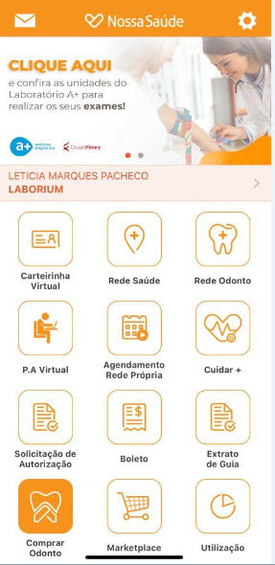
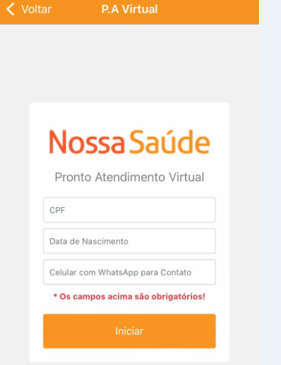
P. A VIRTUAL

Slide 14
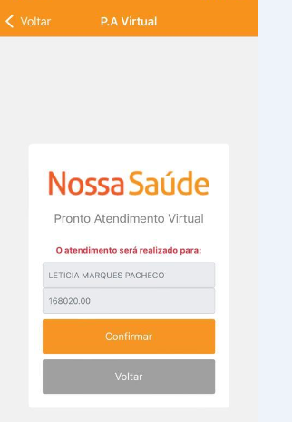
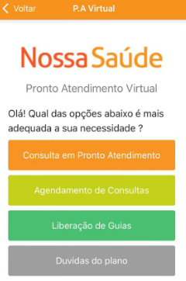
P. A VIRTUAL

Slide 15
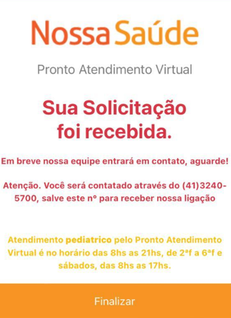
P. A VIRTUAL

Slide 16

Diferenciais Nossa Saúde
Nossa Medicina Integrativa
Trabalho complementar à medicina convencional, com o objetivo de estimular o bem estar, inspirar o auto cuidado, auto conhecimento, com práticas seguras e avaliadas cientificamente.
Constelação Familiar
Temas são trazidos para uma abordagem terapêutica com o objetivo trazer uma ressignificação e compreensão mais ampla de questões que causam sofrimento, tais como questões de relacionamentos, saúde, trabalho. Reuniões em grupos, todas as terças feiras.
Reiki
Terapia de origem japonesa, através do toque suave das mãos. Objetiva promover o processo natural de equilíbrio. Não é religioso. O plano terapêutico oferecido é composto de cinco semanas, tratamento individual.
Meditação
Método reconhecido mundialmente por trazer harmonização da mente. Não religioso
Objeto de pesquisa em neurociência, cujos resultados demonstram: Maior foco/atenção/capacidade de estar presente, Capacidade de adaptação a situações inesperadas. Redução estresse. Diminui pensamento ruminativo, compulsão. Os pacientes são acompanhados por um instrutor em reunião em grupo, todas as sextas feiras das 14 as 15hrs.

Slide 17
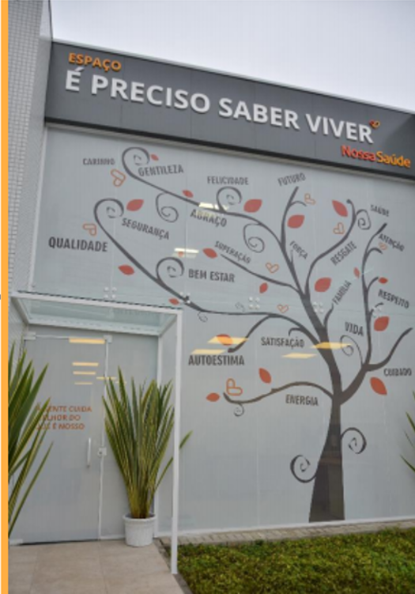
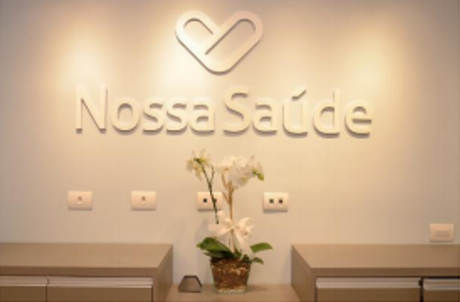
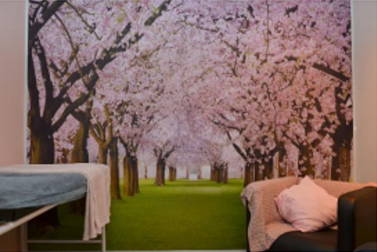
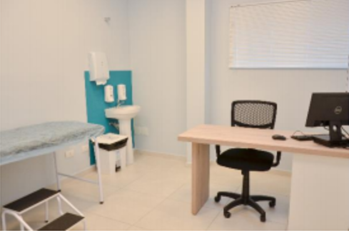
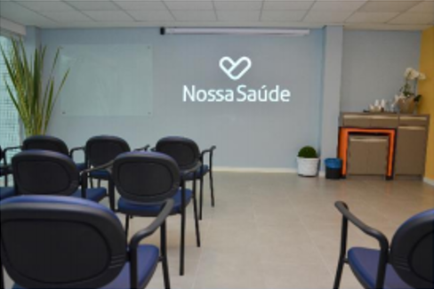
Diferenciais Nossa Saúde
Gestão Integrada De Saúde

Slide 18

4 PILARES DE UM PLANO DE SAÚDE
Laboratórios
Exames de Imagem
Hospitais
Médicos

Slide 19

Consultas
Rede Credenciada e Rede Própria
1. PARA IR EM UM ESPECIALISTA PRECISO PASSAR NA REDE PRÓPRIA?
R: Não é necessário passar pela rede própria.
2. QUAL A CARÊNCIA PARA CONSULTAS NA REDE PRÓPRIA E NA REDE ABERTA?
R: Carência de 30 dias, mas atualmente a carência promocional reduziu para 24 horas.
3. COMO O CLIENTE PODE AGENDAR CONSULTAS?
R: Através do telefone 3240-4715

Slide 20
2 – Laboratórios
Rede Credenciada e Rede Própria
1. COMO FUNCIONA A LIBERAÇÃO PARA EXAMES DE LABORATÓRIO?
R: No Laboratório a+, a liberação é feita no próprio local, nos demais prestadores a liberação pode ser feita via Aplicativo Nossa Saúde; Teleatendimento (3240-4700) ou através do e-mail guias@nossasaude.com.br
2. QUANTOS LABORATORIOS TEMOS NA NOSSA REDE?
R: 26 Laboratórios credenciados

Slide 21



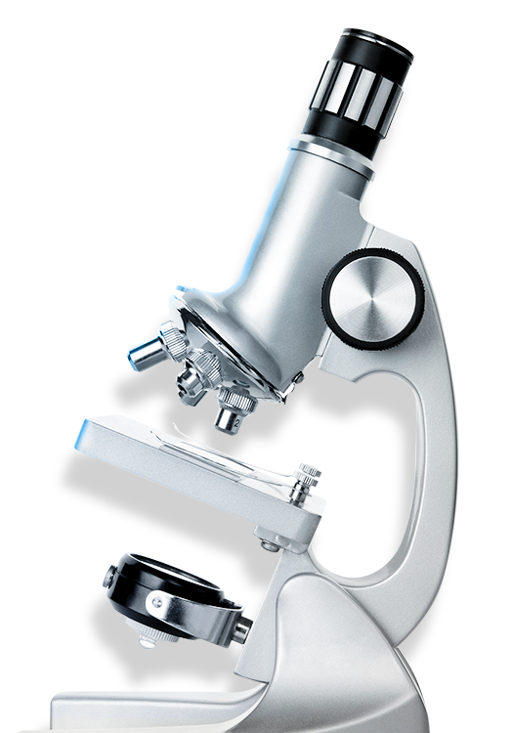




Laboratórios
Paranaguá
Curitiba
Curitiba
Campo Largo
Araucária
Curitiba (Batel, Jardim das Américas, Boa Vista e Uberaba)
Fazenda Rio Grande
Paranaguá
Araucária
São José do Pinhais
*A liberação pode ser feita via APP Nossa Saúde; Teleatendimento 3240-4700 ou através do e-mail guias@nossasaude.com.br

Slide 22
3 – Exames de Imagem
Rede Credenciada e Rede Própria
PARA FAZER EXAMES COMO FUNCIONA PARA LIBERAR ?
R: A liberação pode ser feita via Aplicativo Nossa Saúde; Teleatendimento (3240-4700) ou através do e-mail guias@nossasaude.com.br
2. TEMOS EXAMES DE IMAGEM DENTRO DA NOSSA UNIDADE ?
R: Sim, exames digitais de Raios X, Ultrassonografia e Mamografia. Além de Ecodoppler, Biopsias guiadas por ultrassonografia, Eletrocardiograma, Tomografia.
3. COMO O CLIENTE PODE AGENDAR EXAMES NAS NOSSAS UNIDADES?
R: Através do telefone 3240-4715

Slide 23
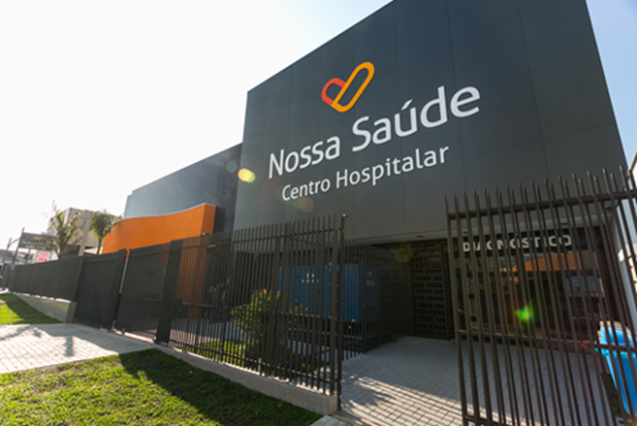






Diagnóstico por Imagem
São José dos Pinhais
Fazenda Rio Grande
Curitiba
Curitiba
Paranaguá
Paranaguá
*A liberação pode ser feita via APP Nossa Saúde; Teleatendimento 3240-4700 ou através do e-mail guias@nossasaude.com.br

Slide 24
4 – Hospitais
Rede Credenciada e Rede Própria
PASSO MAL, PRECISO DE ATENDIMENTO DE URGÊNCIA, ONDE DEVO ME DESLOCAR?
R: Centro hospitalar Nossa Saúde Mercês, Centro Clinico Nossa Saúde em São José dos Pinhais, Hospital de Olhos Do Paraná, IPO*, Nossa Senhora de Fátima, Santa Brígida, Hospital XV, no caso dos atendimentos realizados na rede própria que necessitem de encaminhamento, a Nossa Saúde fara a remoção do beneficiário.
2. TEM ALGUMA CENTRAL QUE POSSO ACESSAR 24HRS?
R: Sim, P.A. virtual e teleatendimento 24 horas no numero 3240-4700.
3. SOFRO ACIDENTE PARA ONDE DEVO IR ?
R: Hospital XV.
4. QUAIS HOSPITAIS DA REGIÃO METROPOLITANA FAZEM PARTE DA REDE E EM CASOS DE URGÊNCIA ? COMO FUNCIONA PARA REGIÃO METROLIPOLITANA?
R: Campo Largo - Hospital e Maternidade São Lucas; Paranaguá - Clinica Médica São Paulo; Fazenda Rio Grande - Policlínica. Em ambos os hospitais a utilização é direta.
5. NA QUESTÃO PEDIÁTRICA COMO FUNCIONA O ATENDIMENTO DE URGÊNCIA?
R: Atendimento de urgência dentro da rede própria e em horários alternativos na rede credenciada.

Slide 25

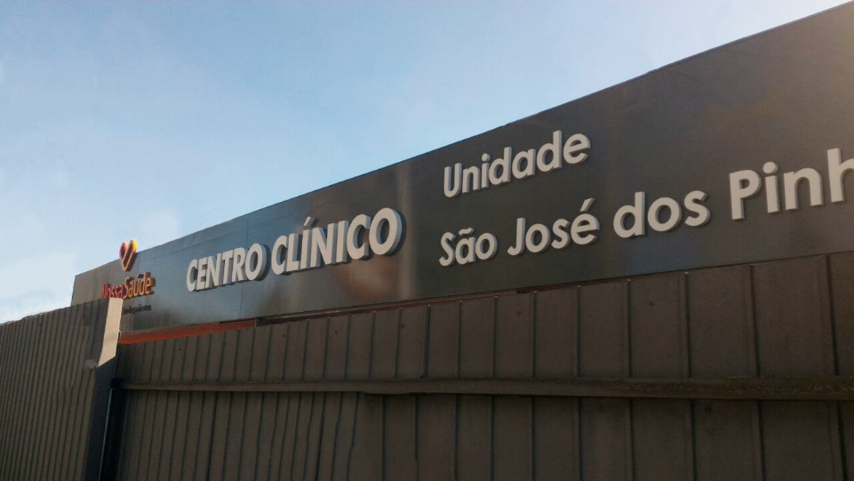





Rede credenciada com acesso para
Urgência e Emergência – 24 hrs
*IPO - Portão
Av. Rep. Argentina

Slide 26
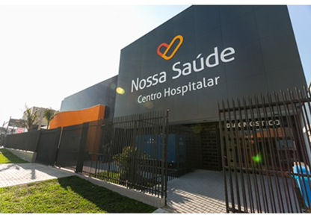
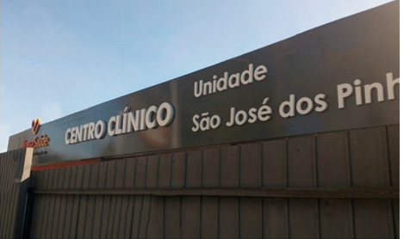
Atendimento pediátrico
Unidades Próprias
Rua Alcides Munhoz, 600 – Mercês, Curitiba
Rua Barão do Cerro Azul, 830 – Centro, São José dos Pinhais
Pediátrico: das 8h às 21h00, em dias úteis. E aos sábados, das 8h às 21h00.
Pediátrico: das 8h às 21h00, em dias úteis. E aos sábados, das 8h às 19h30

Slide 27


Rede credenciada com acesso para:
Urgência e Emergência – Segunda a Sexta das 21h às 08h00; Sábado a partir das 21h; Domingos e feriados 24h

Slide 28





Rede credenciada somente para direcionamento de procedimentos de alta complexidade

Slide 29
RESUMO DE HOSPITAIS REDE CREDENCIADA VIDA LEVE
*IPO - Portão
Av. Rep. Argentina

Slide 30


Slide 31
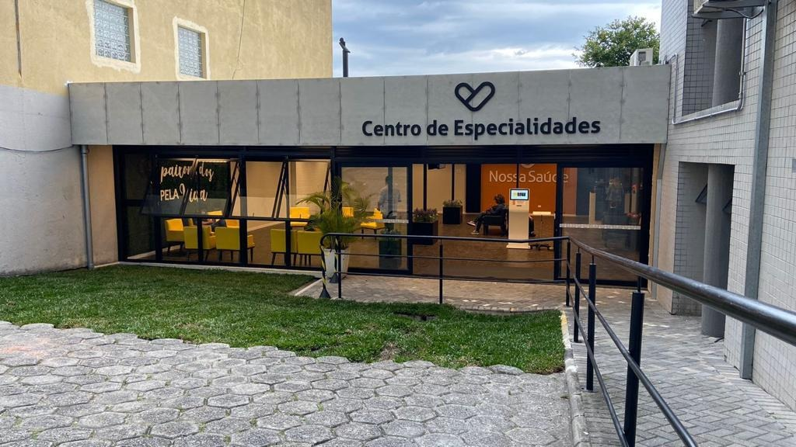
Centro Hospitalar Mercês
35 Especialidades atendidas
Especialidades:
Anestesiologia
Cardiologia
Cirurgia de Cabeça e Pescoço
Cirurgia do Aparelho Digestivo
Cirurgia Geral
Cirurgia Plástica
Cirurgia Vascular
Clínica Médica
Coloproctologia
Dermatologia
Endocrinologia
Gastroenterologia
Geriatria
Ginecologia e Obstetrícia
Infectologia – Mastologia
Medicina da Família
Neurologia
Neurocirurgia
Nutrição
Ortopedia e Traumatologia
Otorrinolaringologia
Pediatria
Psiquiatria
Psicologia
Pneumologia
Reumatologia
Urologia
Rua Alcides Munhoz, 600 – Mercês, Curitiba

Slide 32
Centro Clínico São José dos Pinhais
15 Especialidades atendidas
Especialidades:
Cirurgia do Aparelho Digestivo
Cirurgia Geral
Cirurgia Vascular
Clínica Geral
Coloproctologia
Dermatologia
Endocrinologia
Ginecologia e Obstetrícia
Nutrição
Ortopedia e Traumatologia
Otorrinolaringologia
Pediatria
Psiquiatria
Psicologia
Pneumologia
Reumatologia
Urologia.
Barão do Cerro Azul, 830 – Centro, São José dos Pinhais

Slide 33







Rede Credenciada São Jose dos Pinhais
PROCTOCENTRO
SANTA LUZIA
FISIOMAX

Slide 34


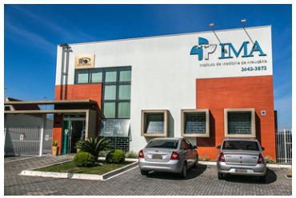


Rede Credenciada Araucária
HORÁRIO DE ATENDIMENTO:
DE SEGUNDA A SEXTA-FEIRA, DAS 6:00 ÁS 17:00.
SÁBADO DAS 6:30 ÁS 13:00
ARAUFISIO
PMP

Slide 35




Rede Credenciada Fazenda Rio Grande

Slide 36
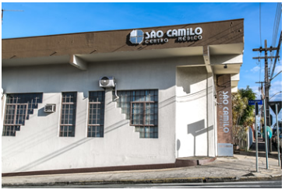
Rede Credenciada Campo Largo
HOSPITAL E MATERNIDADE SÃO LUCAS (PAROLIN)
Pronto atendimento adulto

Slide 37
Rede Credenciada Campo Largo
ATENDIMENTOS COM AGENDAMENTOS (ELETIVO)
CARDIOLOGIA
CIRURGIA DO APARELHO DIGESTIVO
CIRURGIA VASCULAR
CLÍNICA GERAL - ACUPUNTURA
CLÍNICO GERAL
DERMATOLOGIA
ECOGRAFIA
FISIOTERAPIA – RPG – ESTÉTICA
GINECOLOGIA
GINECOLOGIA / UROGINECOLOGIA
GINECOLOGIA OBSTETRÍCIA
HEMATOLOGIA
NEUROCIRURGIA
NEUROLOGIA
ODONTOLOGIA
OFTALMOLOGIA
ONCOLOGIA
ORTOPEDIA
OTORRINOLARINGOLOGIA
PEDIATRIA
PNEUMOLOGIA
PSIQUIATRIA
REUMATOLOGIA
SÃO CAMILO CENTRO MEDICO
(41)3032-5020
RUA BARAO DO RIO BRANCO, 979
CENTRO
83601-180 - CAMPO LARGO - PR

Slide 38

Rede Credenciada Campo Largo
CLINICA MEDICA
CARDIOLOGIA
DERMATOLOGIA
ECODOPPLER TRANSTORACICO
ELETROCARDIOGRAMA
ORTOPEDIA E TRAUMATOLOGIA
TESTE ERGOMETRICO
(41)3393-3830(41)3393-3830
RUA XAVIER DA SILVA, 1595
CENTRO
83601-010 - CAMPO LARGO - PR

Slide 39

Rede Credenciada Campo Largo
CLINICA INVITA
HOSPITAL E MATERNIDADE SÃO LUCAS (PAROLIN)
CL CLINICA RADIOLÓGICA CAMPO LARGO

Slide 40
Rede Credenciada Campo Largo
ATENDIMENTO 24H
HOSPITAL E MATERNIDADE SÃO LUCAS
(PAROLIN)
CLINICA MEDICA - Especialidade atende emergência
(41)3032-9300
RUA GENEROSO MARQUES, 2022
CENTRO
83601-050 - CAMPO LARGO - PR

Slide 41
Rede Credenciada Campo Largo
INVIDA CLINICA MEDICA
ATENDIMENTO ATRAVÉS DE AGENDAMENTOS (ELETIVO)
ENDOCRINOLOGIA E METABOLOGIA
GINECOLOGIA
PEDIATRIA
(41) 3032-1217
RUA BARAO DO RIO BRANCO, 1443
CENTRO
83601-180 - CAMPO LARGO - PR

Slide 42

Rede Credenciada Colombo

Slide 43

Rede Credenciada Pinhais

Slide 44



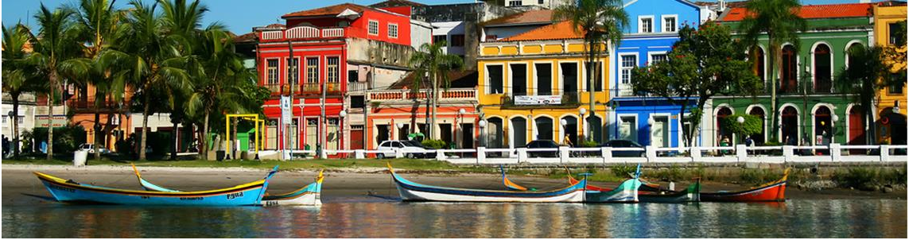
Rede Credenciada Paranaguá

Slide 45

Produtos Comercializados

Slide 46
Já informou seu nome e corretora no chat para a lista de presença?

Slide 47


Condições Comerciais no PME
Flexibilidade total nas opções de plano
Planos COM parto e SEM parto dentro da mesma família
Planos QC e QP dentro da mesma família

Slide 48

Quais são os planos que comercializamos no PF e PME?
VIDA LEVE LIDER 100- PRODUTO SEM PARTO

Slide 49

Quais são os planos que comercializamos no PF e PME?
VIDA LEVE LIDER 200- PRODUTO COM PARTO

Slide 50
Quais são os planos que comercializamos no PF e PME?
CCP00 SEM COPAY

Slide 51
Quais são os planos que comercializamos no PF e PME?
CCP21 COPAY EM CONSULTAS
Consulta nos NAI´s |  | R$ 10,00
Consulta eletiva |  | R$ 18,84
Consulta Virtual Especialista |  | R$ 18,84
Consulta de Urgência / Emergência |  | R$ 30,00
Sessões / Consultas - Fonoaudiologia - Nutrição - Psicologia – Psiquiatria |  | R$ 26,26

Slide 52
Consulta eletiva
21/31
R$ 18,84
Consulta de Emergência / Urgência
21/31
R$ 26,26
Sessões / Consultas - Fonoaudiologia - Nutrição - Psicologia – Psiquiatria
21/31
R$ 26,26
Exames - 30% do valor do exame ou procedimento com valor máximo de:
31
R$ 107,84
Quais são os planos que comercializamos no PF e PME?
CCP31 COPAY EM CONSULTAS, EXAMES E PROCEDIMENTOS
Consulta nos NAI´s |  | R$ 12,00
Consulta eletiva |  | R$ 18,84
Consulta Virtual Especialista |  | R$ 18,84
Consulta de Urgência / Emergência |  | R$ 35,00
Sessões / Consultas - Fonoaudiologia - Nutrição - Psicologia – Psiquiatria |  | R$ 26,26
Exames - 30% do valor do exame ou procedimento com valor máximo de: |  | R$ 107,84

Slide 53
Condições Comerciais no PME
PME A PARTIR DE 30 VIDAS
CONDIÇÕES ESPECIAIS !
Não deixe de nos procurar nas suas negociações !

Slide 54

Qual é a regra de aceitação para beneficiários a partir de 59 anos até 70 anos ?
VIDA CARE - PF e PME seguirá com as mesmas condições comerciais das outras faixas etárias.
VIDA LEVE - EXCLUSIVO PME seguirá com as mesmas condições comerciais das outras faixas etárias.
VIDA LEVE PF- será comercializado via CANAL
CORRETOR somente até 58 anos 11 meses e
29 dias .

Slide 55

Qual é a regra de aceitação de crianças de até 4 anos, 11 meses e 29 dias?
A comercialização na condição CCP00 fica condicionada a inclusão de mais uma vida em faixa etária superior a 18 anos ou direcionamento para efetivação da compra direto na nossa central (R. Júlio Perneta, 71).
Caso a contratação seja apenas para a criança está autorizado somente no produto com coparticipação CCP21 e CCP31.

Slide 56
Vencimento e Vigência PME
Vencimento e Vigência PF

Slide 57

Boletos
Propostas Gerar Boleto
Após conferir o valor, o corretor gera o boleto para o cliente e pode colocar o vencimento de 1 a 15 dias após aquela data.
Se após o vencimento o cliente não tiver pago, o corretor pode entrar em PAGAMENTO – CANCELAR BOLETO ATUAL – GERAR NOVO BOLETO.

Slide 58

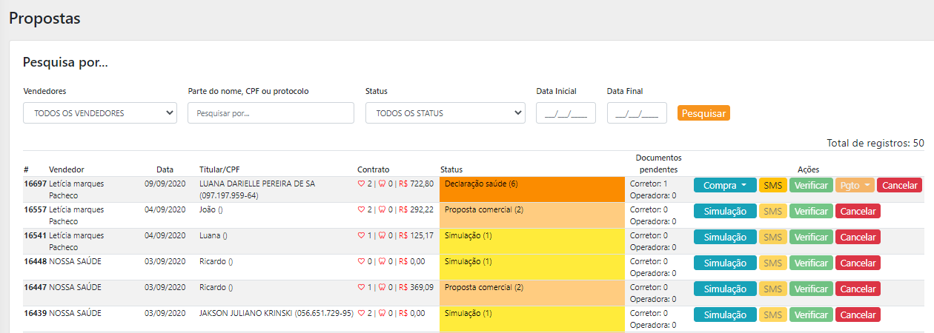
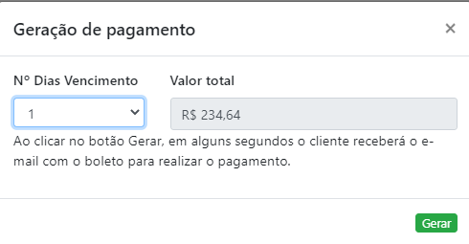

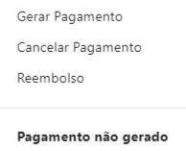
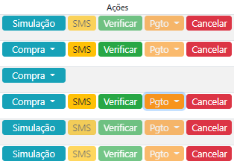
Gerar
Boleto

Slide 59
REDUTORES DE CARÊNCIAS PROMOCIONAIS
Nível 6
Este redutor de carência poderá ser aplicado para todo cliente sem plano de saúde a mais de 30 dias.
Resumo: carência máxima 120 dias, exceto parto, exames de alta complexidade, internações e cirurgias relacionados à doenças preexistentes.
CARÊNCIAS PARA PARTO E PREEXISTENCIAS PERMANECEM INALTERADAS.

Slide 60
Consulta eletiva
21/31
R$ 18,84
Consulta de Emergência / Urgência
21/31
R$ 26,26
Sessões / Consultas - Fonoaudiologia - Nutrição - Psicologia – Psiquiatria
21/31
R$ 26,26
Exames - 30% do valor do exame ou procedimento com valor máximo de:
31
R$ 107,84
Redutores de Carência
Plano Médico PF e PME
Nível 6 - Promocional: Este redutor de carência poderá ser aplicado para todo cliente sem plano de saúde a mais de 30 dias.
COBERTURAS | NÍVEL 6
Urgência e Emergência nas Unidades Próprias* | 24 horas
Consultas Eletivas nas Unidades Próprias** | 24 horas
Consultas Eletivas na Rede Credenciada | 24 horas
Exames Simples | 24 horas
Exames Básicos | 24 horas
Exames e Procedimentos Especiais | 120 dias
Internações Clínicas | 120 dias
Internações Cirúrgicas | 120 dias
Internações em UTI | 120 dias
Saúde Mental (inclusive consultas) | 120 dias
Parto a Termo | 300 dias
Doença ou Lesão Preexistente | 24 meses
*É imprescindível a comprovação por meio de cópia de documento comprobatório (cópia da carteirinha e os dois últimos comprovantes de pagamento ou declaração da operadora anterior).

Slide 61
REDUTORES DE CARÊNCIAS PROMOCIONAIS
Nível 7
Poderá ser aplicado para cliente de plano individual, de 5 a 58 anos, desde que vindo de outra operadora com permanência mínima de 12 meses, ainda ativo ou cancelado em menos de 30 dias, sem inadimplência. É imprescindível a comprovação por meio de cópia/original de documento - Declaração da Operadora anterior.
Não será concedido o redutor para vida acima de 59 anos sem análise prévia das condições de saúde.
Mínimo de 12 meses em outra operadora.
Resumo: carência máxima 30 dias, exceto parto, exames de alta complexidade, internações e cirurgias relacionados à doenças preexistentes.
CARÊNCIAS PARA PARTO E PREEXISTENCIAS PERMANECEM INALTERADAS.

Slide 62
Consulta eletiva
21/31
R$ 18,84
Consulta de Emergência / Urgência
21/31
R$ 26,26
Sessões / Consultas - Fonoaudiologia - Nutrição - Psicologia – Psiquiatria
21/31
R$ 26,26
Exames - 30% do valor do exame ou procedimento com valor máximo de:
31
R$ 107,84
Redutores de Carência
Plano Médico PF
Nível 7 - Poderá ser aplicado para cliente de plano individual, desde que vindo de outra operadora com permanência mínima de 12 meses
COBERTURAS | NÍVEL 7
Urgência e Emergência nas Unidades Próprias* | 24 horas*
Consultas Eletivas nas Unidades Próprias** | 24 horas*
Consultas Eletivas na Rede Credenciada | 24 horas*
Exames Simples | 24 horas*
Exames Básicos | 24 horas*
Exames e Procedimentos Especiais | 30 dias
Internações Clínicas | 30 dias
Internações Cirúrgicas | 30 dias
Internações em UTI | 30 dias
Saúde Mental (inclusive consultas) | 30 dias
Parto a Termo | 300 dias
Doença ou Lesão Preexistente | 24 meses
*É imprescindível a comprovação por meio de cópia de documento comprobatório (cópia da carteirinha e os dois últimos comprovantes de pagamento ou declaração da operadora anterior).

Slide 63
REDUTORES DE CARÊNCIAS PROMOCIONAIS
Nível 8
Poderá ser aplicado para clientes de planos familiares ou coletivos (PME 2 a 29 vidas), desde que vindo de outra operadora com permanência mínima de 12 meses, ainda ativo ou cancelado em menos de 30 dias, sem inadimplência. É imprescindível a comprovação por meio de cópia/original de documento - Declaração da Operadora anterior.
Está condição poderá ser aplicada para contratos com no mínimo para 2 vidas, sendo um adulto. No caso de 2 crianças não será concedido.
Não será concedido o redutor para vida acima de 59 anos sem análise prévia das condições de saúde.
PF a partir de 2 vidas com no mínimo 1 adulto; e PME
Mínimo de 12 meses em outra operadora.
Resumo: carência máxima 24 horas, exceto parto, exames de alta complexidade, internações e cirurgias relacionados à doenças preexistentes.
CARÊNCIAS PARA PARTO E PREEXISTENCIAS PERMANECEM INALTERADAS.

Slide 64
Consulta eletiva
21/31
R$ 18,84
Consulta de Emergência / Urgência
21/31
R$ 26,26
Sessões / Consultas - Fonoaudiologia - Nutrição - Psicologia – Psiquiatria
21/31
R$ 26,26
Exames - 30% do valor do exame ou procedimento com valor máximo de:
31
R$ 107,84
Redutores de Carência
Plano Médico PF e PME
Nível 8 - Poderá ser aplicado para clientes de planos familiares ou coletivos (PME 2 a 29 vidas), desde que vindo de outra operadora com permanência mínima de 12 meses
COBERTURAS | NÍVEL 8
Urgência e Emergência nas Unidades Próprias* | 24 horas*
Consultas Eletivas nas Unidades Próprias** | 24 horas*
Consultas Eletivas na Rede Credenciada | 24 horas*
Exames Simples | 24 horas*
Exames Básicos | 24 horas*
Exames e Procedimentos Especiais | 24 horas*
Internações Clínicas | 24 horas*
Internações Cirúrgicas | 24 horas*
Internações em UTI | 24 horas*
Saúde Mental (inclusive consultas) | 24 horas*
Parto a Termo | 300 dias
Doença ou Lesão Preexistente | 24 meses
*É imprescindível a comprovação por meio de cópia de documento comprobatório (cópia da carteirinha e os dois últimos comprovantes de pagamento ou declaração da operadora anterior).

Slide 65
Consulta eletiva
21/31
R$ 18,84
Consulta de Emergência / Urgência
21/31
R$ 26,26
Sessões / Consultas - Fonoaudiologia - Nutrição - Psicologia – Psiquiatria
21/31
R$ 26,26
Exames - 30% do valor do exame ou procedimento com valor máximo de:
31
R$ 107,84
Redutores de Carência
Plano Médico PF e PME

Slide 66
REDUTORES DE CARÊNCIA
Use sem moderação, mas com MUITA RESPONSABILIDADE !

Slide 67

*Importância do preenchimento consciente da Declaração de Saúde

Slide 68
Como evitar a retificação de DGS ?
Diga abertamente ao cliente : Não deixe de mencionar tudo que gerou internação ou cirurgia na sua vida .
A pergunta se ele precisa fazer exames sempre deve ser feita e em caso positivo deve ser mencionada na DGS .

Slide 69

Quem é considerado dependente direto e indireto e quais são as regras ?
(Vida Leve PF)
PF – Dependentes diretos e indiretos até 58 anos
Filhos
Cônjuge
Pai/Mae
Irmão (a)
Tios
Cunhados
Genro/Nora
Netos
Sobrinhos
Sogro (a)
Enteado
PME – Dependentes diretos e indiretos até 70 anos
Filhos
Cônjuge
Pai/Mae
Irmão (a)
Tios
Cunhados
Genro/Nora
Netos
Sobrinhos
Sogro (a)
Enteado

Slide 70










Descontos em farmácias
Descontos de 10% a 42%

Slide 71
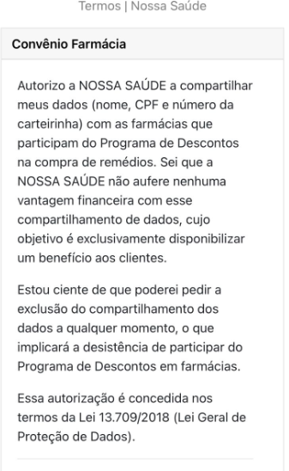


Slide 72


Slide 73


Slide 74


Slide 75


Slide 76


Slide 77


Slide 78


Slide 79


Slide 80


Slide 81


Slide 82


Slide 83

OBRIGADO

